Slide 1

MÍDIAS
SOCIAIS
Bruno Diniz

Slide 2
MÍDIAS
SOCIAIS
A força do Youtube

Slide 3
MÍDIAS
SOCIAIS
Youtube para empresas

Slide 4

Anúncios em vídeo com o AdWords
Com o AdWords para vídeo, é possível veicular anúncios em vídeo no YouTube e em toda a Web. Você decide onde e quando seus anúncios em vídeo serão exibidos e quais usuários poderão vê-los.

Slide 5
Anúncios em vídeo com o AdWords
Contar a sua história.
Vire a câmera para si e explique como seu produto ou serviço pode beneficiar seu público-alvo.

Slide 6
Anúncios em vídeo com o AdWords
Atingir o público-alvo exato.
Todos os meses, mais de um bilhão de pessoas visitam o YouTube e assistem a mais de seis bilhões de horas em vídeos no YouTube.

Slide 7
Anúncios em vídeo com o AdWords
Com o AdWords para vídeo, você pagará somente quando os usuários interessados em seus negócios optarem por visualizar seus anúncios.

Slide 8
Anúncios em vídeo com o AdWords
Alcance seus clientes por tópico, palavras-chave ou informações demográficas, como "mulheres com menos de 35 anos".

Slide 9
Anúncios em vídeo com o AdWords
Medindo seu sucesso.
Descubra se o público atingido é o correto. Verifique sua conta do Google AdWords para rastrear detalhes sobre visualizações, cliques, custos e orçamento.

Slide 10
Anúncios em vídeo com o AdWords
Medindo seu sucesso.
Acesse a guia Analytics em sua conta do YouTube para conhecer um pouco mais sobre seus espectadores. É possível saber a quais vídeos seus clientes estão assistindo e por quanto tempo.

Slide 11
MÍDIAS
SOCIAIS
Cases de Sucesso

Slide 12
Cases de Sucesso
https://www.youtube.com/yt/advertise/pt-BR/success-stories.html

Slide 13
MÍDIAS
SOCIAIS
Adword para vídeos - TrueView

Slide 14
Anúncios em vídeo com o AdWords
Google AdWords para Vídeo
Ferramenta do Google AdWords destinada ao gerenciamento de campanhas específicas de vídeo. Ele oferece a família TrueView de formatos de anúncio em vídeo de custo por visualização (CPV).

Slide 15
Anúncios em vídeo com o AdWords
Google AdWords para Vídeo
Com os anúncios TrueView, você só paga quando um usuário navegando pelo conteúdo de vídeo seleciona manualmente seu vídeo ou decide continuar assistindo a um vídeo quando ele começa a ser carregado.

Slide 16
Anúncios em vídeo com o AdWords
Google AdWords para Vídeo
Anúncios TrueView podem ser exibidos tanto no YouTube quanto em sites de outros editores na Rede de Display do Google para computadores e dispositivos móveis de última geração.

Slide 17
MÍDIAS
SOCIAIS
TrueView In-Stream

Slide 18
TrueView In-Stream
Use este formato quando tiver conteúdo de vídeo que gostaria de promover antes de vídeos de formato curto ou longo no YouTube e na Rede de Display do Google.
Depois de cinco segundos, o espectador tem a opção de ignorar o anúncio.

Slide 19
TrueView In-Stream
Onde os anúncios serão exibidos?
Os vídeos TrueView In-stream podem aparecer nos vídeos do YouTube (páginas de exibição no YouTube) e nas páginas de editor de vídeo na Rede de Display do Google (inclui o YouTube).

Slide 20
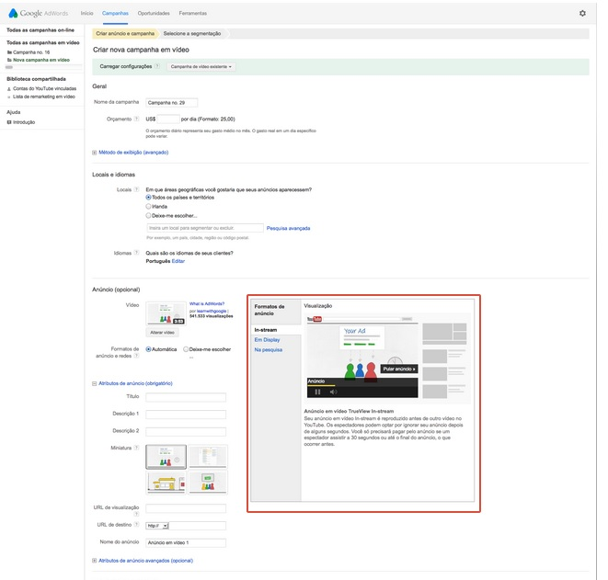
TrueView In-Stream

Slide 21
MÍDIAS
SOCIAIS
TrueView em Display

Slide 22
TrueView In-Stream
Quando posso usá-lo?
Use esse formato para promover um vídeo ao lado de vídeos do YouTube, como parte do resultado de uma pesquisa ou no conteúdo de outro site na Rede de Display do Google.

Slide 23
TrueView In-Stream
Como funciona?
A aparência do formato do anúncio variará de acordo com os tamanhos e formatos de exibição suportados pelos editores de conteúdo.

Slide 24
TrueView In-Stream
Onde os anúncios aparecem?
Os vídeos TrueView em Display só podem aparecer nos vídeos do YouTube (páginas de exibição no YouTube) e nas páginas de exibição de editores de vídeo da Rede de Display do Google.

Slide 25
TrueView In-Stream
Como será a cobrança?
Você receberá uma cobrança apenas quando os espectadores optarem por assistir ao anúncio clicando em uma miniatura.

Slide 26
MÍDIAS
SOCIAIS
Intervalo

Slide 27
MÍDIAS
SOCIAIS
Iniciando uma Campanha no youtube

Slide 28
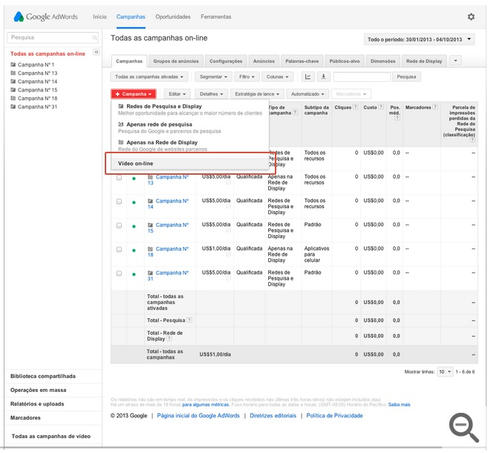
Iniciando uma campanha em Adword
Faça login em sua conta do Google AdWords

Slide 29
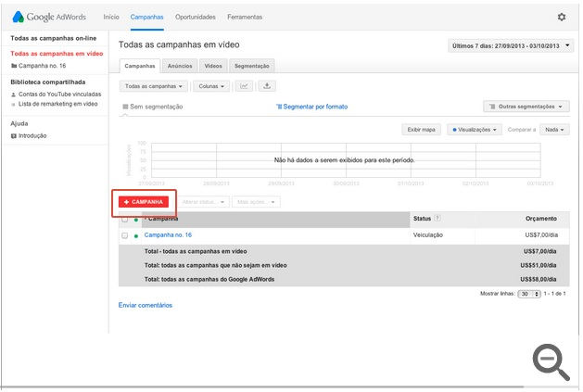
Etapas no processo de mensuração
Se você já tiver criado campanhas do AdWords para vídeo:

Slide 30
Etapas no processo de mensuração
Insira um nome para a campanha.
Insira um orçamento diário.
Escolha seus locais e idiomas de destino.
Clique em Salvar e continuar .

Slide 31
Etapas no processo de mensuração
Insira um nome para a campanha.
Insira um orçamento diário.
Escolha seus locais e idiomas de destino.
Clique em Salvar e continuar .

Slide 32
MÍDIAS
SOCIAIS
Definindo A segmentação

Slide 33
Definindo A segmentação
Atribua um nome para seu grupo de segmentação.
Escolha seu lance de CPV:
Você pode selecionar um lance de CPV padrão máximo para todos os anúncios na campanha.

Slide 34
Definindo A segmentação
Informações demográficas : alcance os usuários por idade ou sexo.
Usuário interessado em (interesses) : alcance os usuários com base em interesses mais específicos.

Slide 35
Definindo A segmentação
Exibir anúncios em conteúdos específicos.
Adicione sites exclusivos ou canais nesses sites. Por exemplo, para um Canal do YouTube específico,

Slide 36
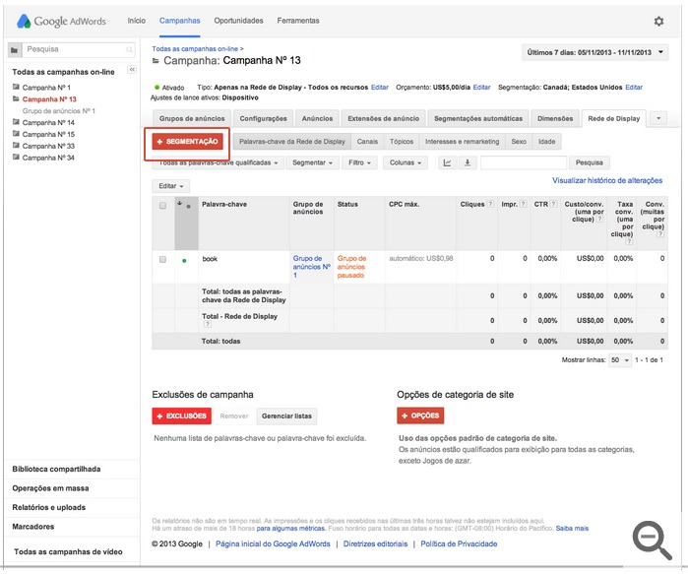
Definindo A segmentação
Clique no menu suspenso "Adicionar segmentação" e selecione "Canais". Digite o nome ou o URL do canal

Slide 37
Definindo A segmentação
Utilize listas de remarketing para espectadores:
alcance os espectadores com base nas interações anteriores deles com seus vídeos ou canal do YouTube. O Youtube cria listas personalizadas para você automaticamente.

Slide 38
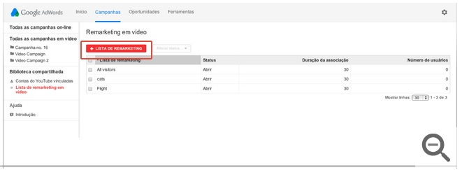
Definindo A segmentação
No painel de navegação, clique em Biblioteca compartilhada > Remarketing de vídeo.
Selecione + Lista de remarketing.

Slide 39
Definindo A segmentação
Especifique palavras-chave de conteúdo:
Digite palavras-chave que ajudam a corresponder seus anúncios ao conteúdo da Web.

Slide 40
Definindo A segmentação
Estimativas de tráfego:
À medida que você salva os critérios de segmentação e atualiza as configurações de cada opção, os dados de tráfego estimado também são atualizados.

Slide 41
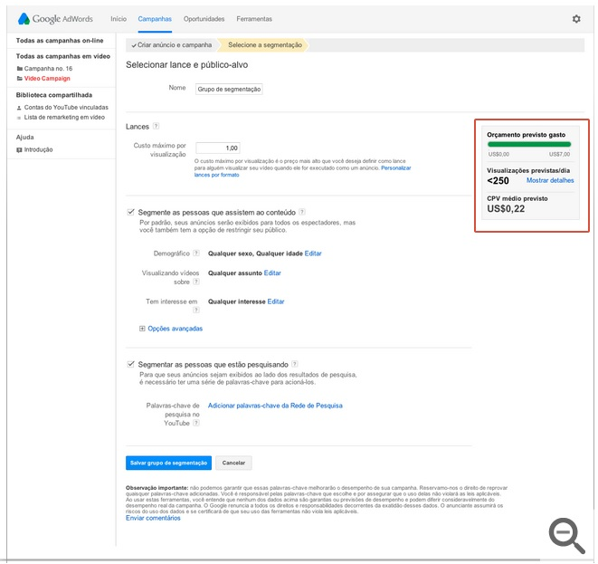
Definindo A segmentação
Estimativas de tráfego:

Slide 42
Definindo A segmentação
Estimativas de tráfego:
À medida que você salva os critérios de segmentação e atualiza as configurações de cada opção, os dados de tráfego estimado também são atualizados.

Slide 43
MÍDIAS
SOCIAIS
Avaliação do desempenho de anúncios no Google AdWords para vídeo

Slide 44
Definindo A segmentação
Nas guias Anúncios , Vídeos e Segmentações de sua conta do Google AdWords. Você poderá ver as métricas a seguir:
Visualizações, taxas de visualização, compartilhamento e atividade de endosso
Quartis (% de conclusão das visualizações)
Ações ganhas, como exibições, comentários, marcações como "Gostei", etc.

Slide 45
Retorno sobre o investimento
A guia "Anúncios"
A guia Anúncios permite que você analise o desempenho de seus anúncios em um formato específico (TrueView em Display e In-stream) e visualize-os. Como um vídeo pode ser usado em até quatro variações de anúncio, a guia mostra o desempenho agregado do vídeo.
Notes:
comemorações de ano novo, dia das mães, volta às aulas.
Eventos como esses criam naturalmente picos nas conversas sobre experiências compartilhadas, o que os torna relevantes para a estratégia de conteúdo do Twitter de quase todas as empresas

Slide 46
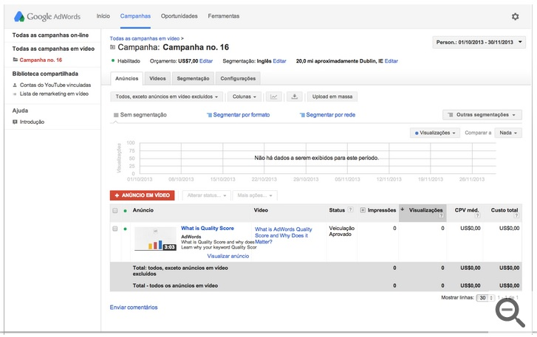
Retorno sobre o investimento
A guia "Anúncios"
Notes:
comemorações de ano novo, dia das mães, volta às aulas.
Eventos como esses criam naturalmente picos nas conversas sobre experiências compartilhadas, o que os torna relevantes para a estratégia de conteúdo do Twitter de quase todas as empresas

Slide 47
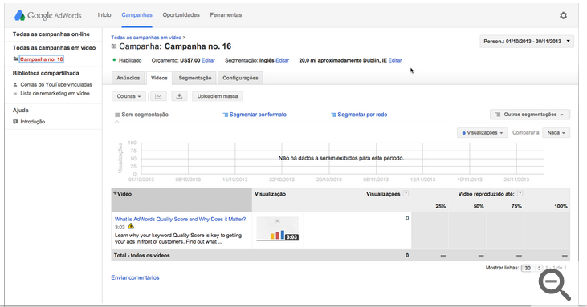
Retorno sobre o investimento
A guia "Vídeos"
Notes:
comemorações de ano novo, dia das mães, volta às aulas.
Eventos como esses criam naturalmente picos nas conversas sobre experiências compartilhadas, o que os torna relevantes para a estratégia de conteúdo do Twitter de quase todas as empresas

Slide 48
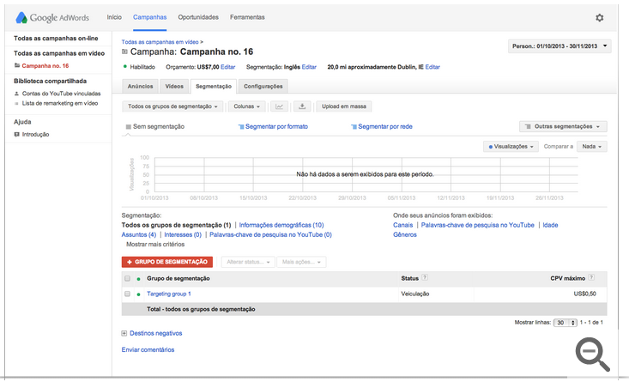
Retorno sobre o investimento
A guia "Destinos"
Notes:
comemorações de ano novo, dia das mães, volta às aulas.
Eventos como esses criam naturalmente picos nas conversas sobre experiências compartilhadas, o que os torna relevantes para a estratégia de conteúdo do Twitter de quase todas as empresas

Slide 49
MÍDIAS
SOCIAIS
Por hoje é só pessoal!
Até amanhã.

